Slide 1
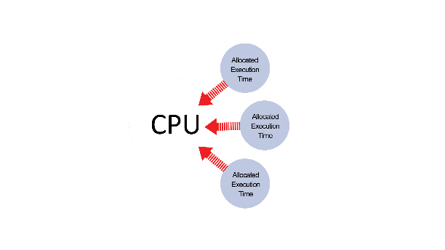
P1

Slide 2
P2
P1

Slide 3
P3
P2
P1

Slide 4
P3
P2
P1

Slide 5
P3
P2
P1

Slide 6
P1
P3
P2

Slide 7
P1
P3
P2

Slide 8
P1
P3
P2

Slide 9
P2
P1
P3

Slide 10
P2
P1
P3

Slide 11
P2
P1
P3

Slide 12
P3
P2
P1

